Slide 1
租赁好房子 · 评审通过后汇报
从"纸面标准"到"业务武器"
2026年5月
标准已立 · 闭环才是护城河

Slide 2
1
为什么做
标准通过了，但标准本身不产生价值
对手抄走"舒适+科技+绿色"只需三天，抄走24万条数据+80万套评分体系却要三年
谁完成闭环，谁就是行业基础设施；谁没完成，标准就是一张纸
不做 → 被定义
标准没有护城河
对手能抄走定义
但抄不走数据+评分
谁没完成闭环
标准=一张纸
做了 → 定义别人
方法论 → 定义和定价
工具(AI) → 边际趋零
认证 → 人才锁定
从5%净利率中介
升级为行业操作系统
晚做 → 窗口关闭
标准话语权有时效
APEC 12月须有案例
人社部需1W人次
AI数据壁垒在贬值
不做=被定义
做了=定义别人，晚做=关闭

Slide 3
2
铁三角
方法论 + 工具 + 职业生涯 = 行业操作系统
📐 方法论
好房子评价标准
HQI 量化评分
CAPM+Hedonic 定价模型
GWR+LightGBM 空间量化
🔧 工具
AI评级（图片→评分）
REFA 一线作业
PL&UE 看板
会议纪要应用
👤 职业生涯
REFP认证（对标CFP）
LV1资管→LV2战队长→LV3总监
人社部从业资格（1W人次后）
清华五道口课程研发
标准定义评什么 / 模型定义怎么评 →
← 工具提效 / 数据量化 →
← 认证落地到人
"6个1"进度
1 行业标准
2 职业认证
3 发布会
4 白皮书
5 标杆项目
6 AI工具
中房协 ✅
人社部 🔄
人民日报 📋
清华 📋
— 🔄
— 🔄
支撑：📚 学术(清华论文·6月) · 🏛️ 机构(房协+人社部) · 📊 数据(80万套+1000套+24万条)

Slide 4
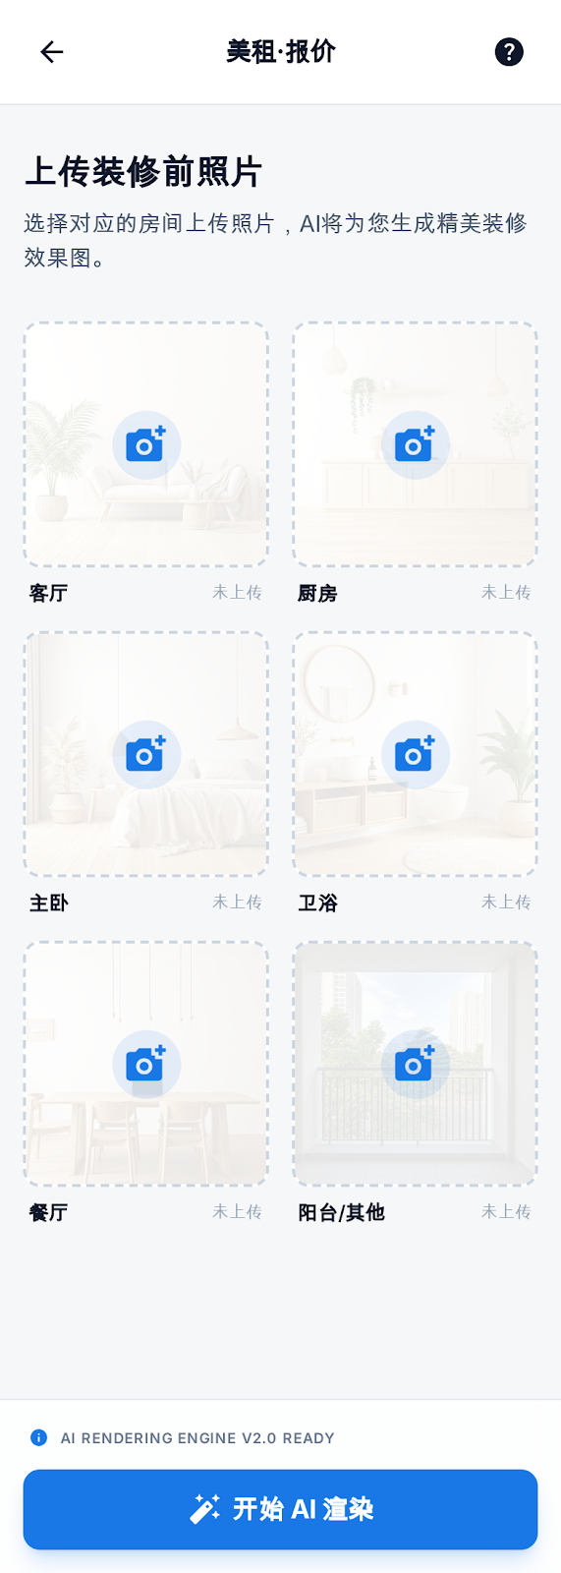
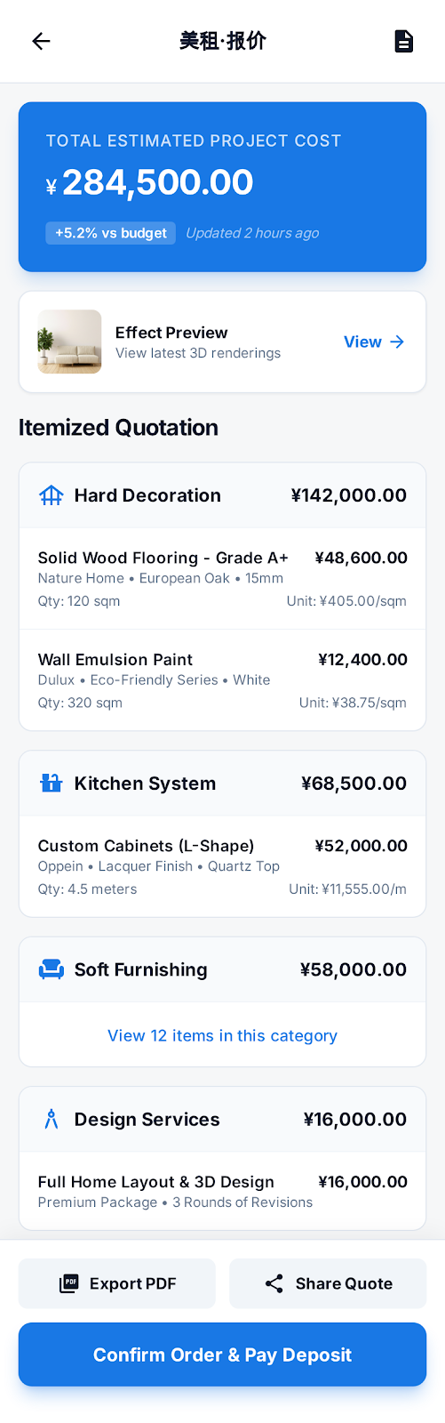
3
方向一：标准武器化
定义好 → 量化好 → 定价好 · 对手抄标准，抄不走闭环
好房子评价标准
定义"什么是好" · 协会背书 · 原则性
🎯 美租试点
1000+套·最掐尖
3个月出模型
三星+15%·五星+30%
AI评级演示
🤖 AI评级
规模化桥梁
拍照→AI评分→报告
成本趋零·全覆盖
标准定义评什么
HQI提供评分框架
AI实现规模化执行
↓ 原则→指标
HQI
量化"有多好" · 可打分·可验证
🔒 护城河
抄不走HQI评分
抄不走24万条数据
抄不走AI模型
↓ 评分→溢价
CAPM+Hedonic
计算"值多少钱" · 可定价·可预测 · 24万条
Hedonic
GWR
LightGBM
CAPM
变量边际效应 → 定价底层逻辑
空间异质性 → 差异化策略
高精度预测 → 自动定价引擎
ROI = [CapM(after)-CapM(before)] / (托管费+装配成本)
⚠️ 必须用外部验证校准AI评分，不能用内部数据自证

Slide 5
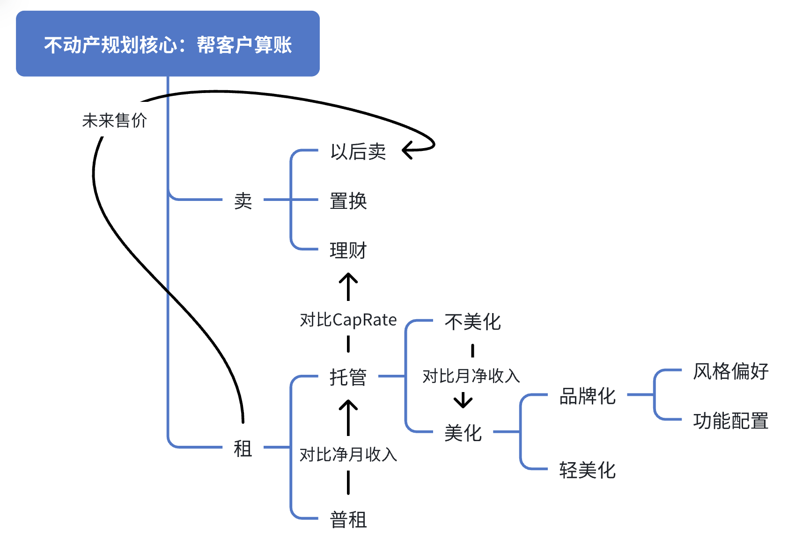
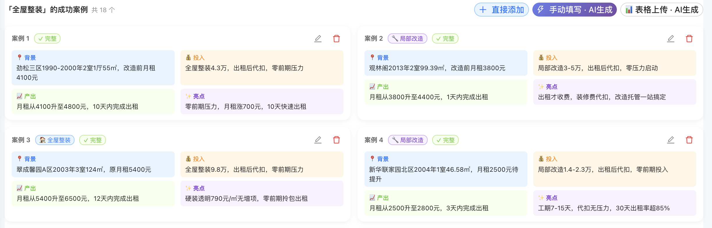
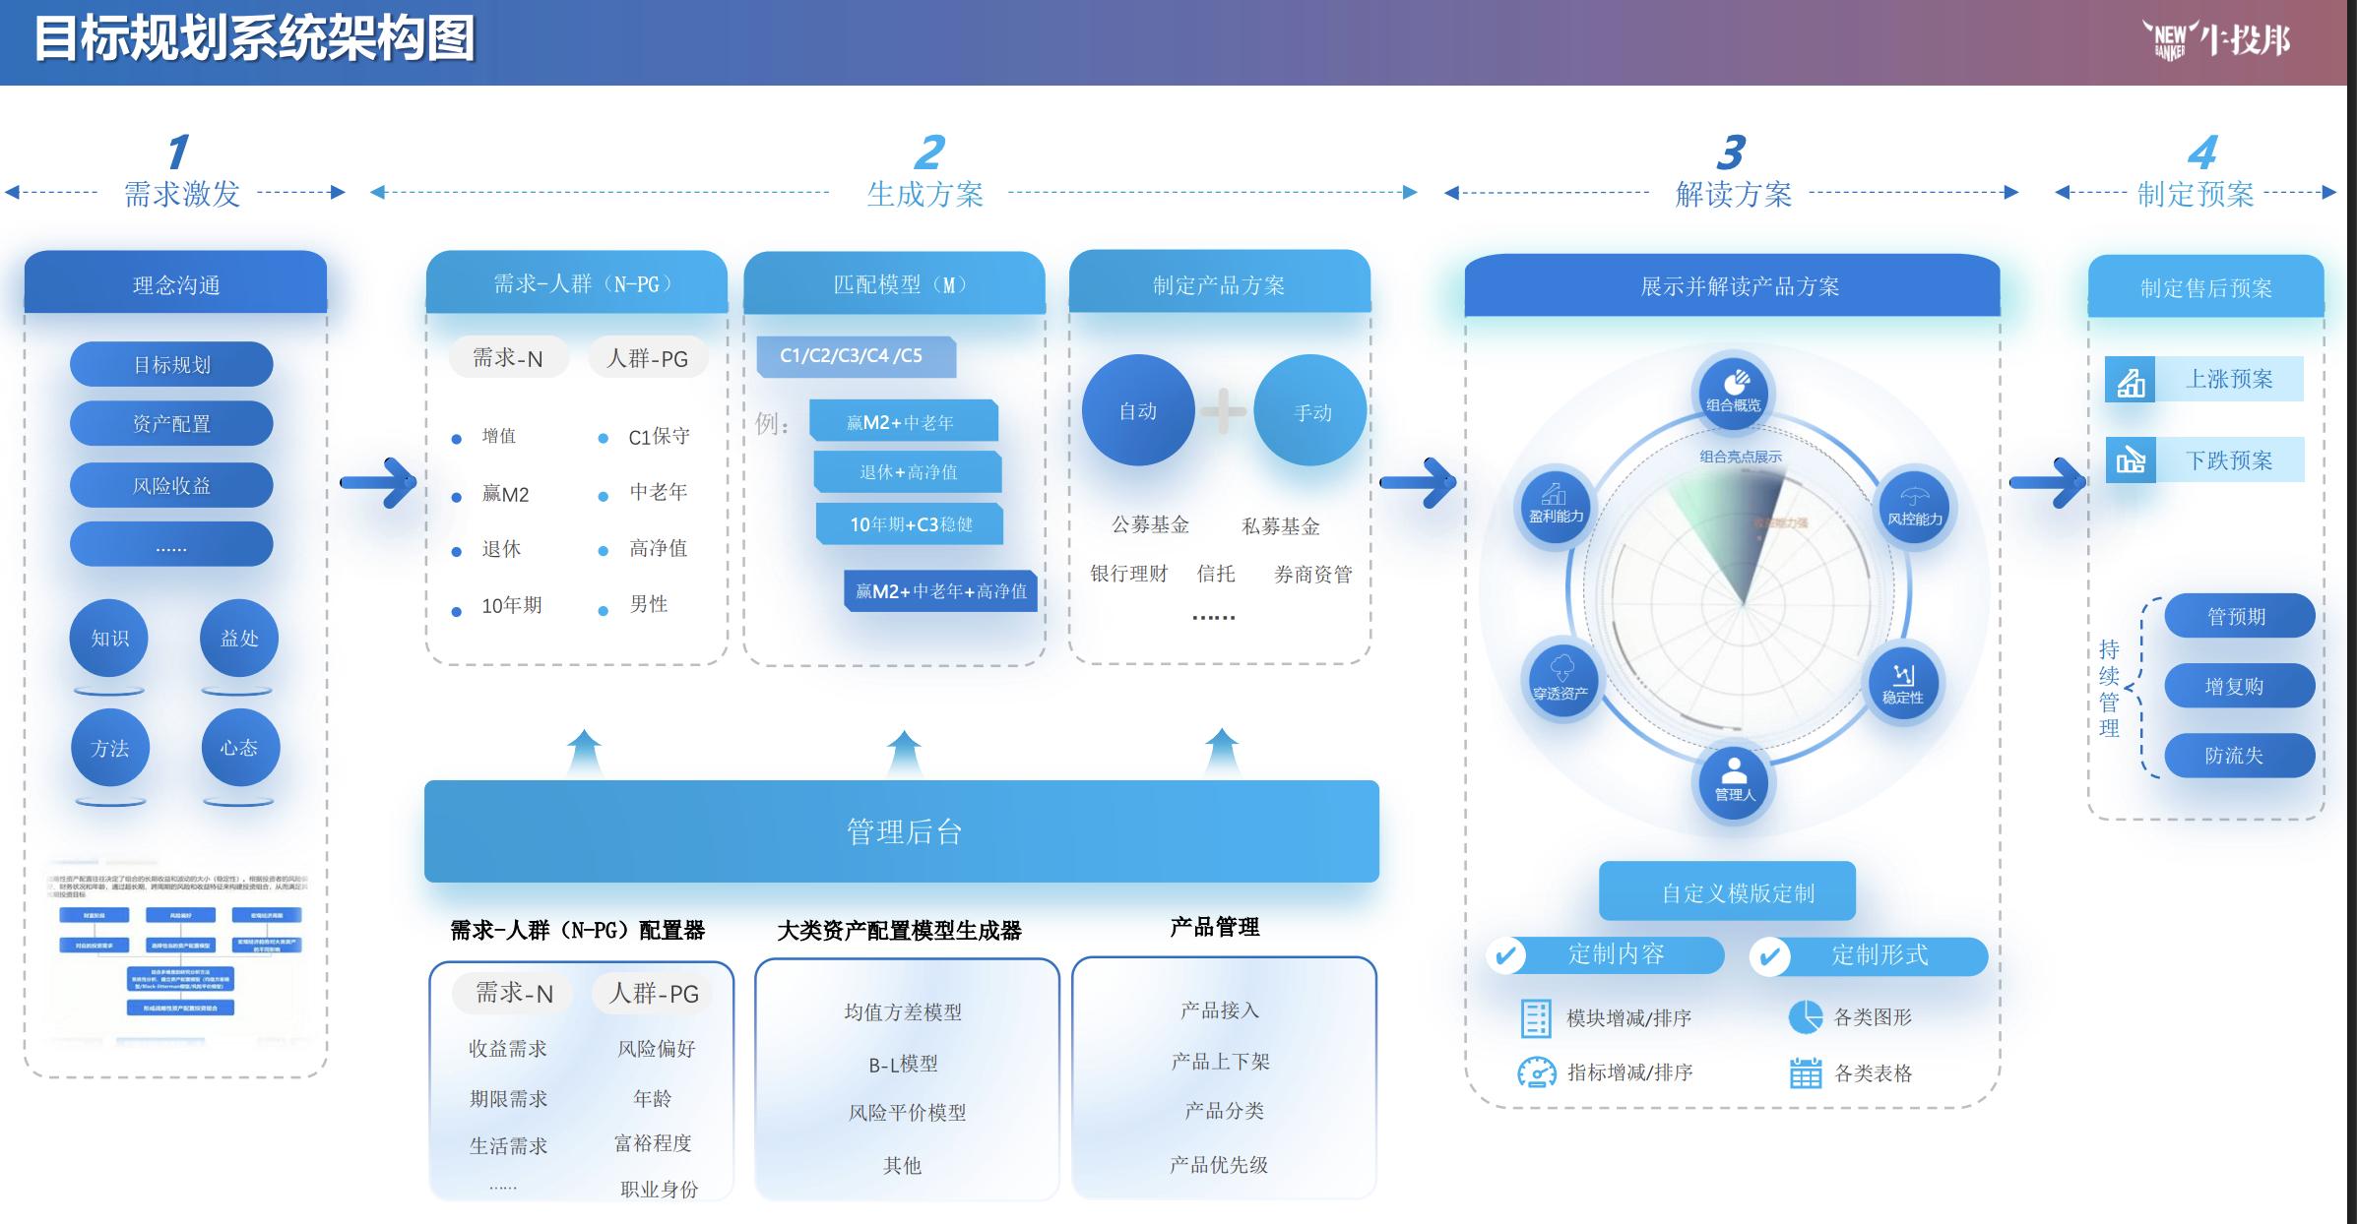
4
方向二：工具落地闭环
工具→人→项目→新场景 · 四环咬合
第一环：REFA·NPG
N 一线 — 信号采集器
录音记录真实场景
P 总监 — 实验室
基于AI输出做复盘
G 总部 — 研发中心
聚合数据→领域包
第二环：先行人群
资管经理 → AI工具先行
REFA解决信息不对称
设计师 → 认证先行
"认证设计师"工牌
两者交汇 → 人+标准+工具
第三环：样板项目
杭州→建造验证 · 南京→运营验证 · 上海FAM→金融闭环
→
→
第四环：高端租赁
美租第二品牌 · 以客找房 · B2B获客
工具让人有力
人让标准落地
NPG系统截图
⚠️ 必须给具体场景，不能做"自嗨工程"

Slide 6
5
方向三：公众防线
面向公众的独立议题 · 先守住底线，再谈上限
80万套规模=80万倍杠杆 · 一个燃气事故的舆论风险可以抵消所有品牌建设
🛡️ 底线：责任界定
当前"大包大揽"，责任边界模糊=无限风险
推动"省心租管理责任清单"：
贝壳 → 招租时效、租金代扣、维修响应
物业/燃气 → 燃气管道、电梯维保、公共安全
用户 → 使用不当、人为损坏、违规改造
⏰ 1个月出初稿 · 法务+运营先上
🌟 上限：价值传达
"舒适+科技+绿色"要用租客语言：
专家语言 租客语言
好房子标准达标 → "不满意7天可退"
AI智能匹配 → "3分钟匹配最适合"
ENF级环保材料 → "检测报告扫码可查"
需品宣+业务对齐 · 建议A/B测试
守住底线 ────────→ 才敢谈上限
优先级：责任界定 > 价值传达 · 法务+运营先上，品宣后上

Slide 7
6
时间线与决策
4项必须拍板 · 2项确认
5月
6月
7月
11月
12月
次年
REFP大纲完成
论文+机构确认
100人次考试
认证发布会
APEC论坛
1W人次→人社部
1
批准2-3个集中式样板项目立项
2
批准AI评级在美租试点
6个月完成装修+入住+AI评级 → APEC展示案例
1000+套训练集 · 3个月出模型
3
批准省心租责任清单制定
4
确认铁三角推进路径
法务+运营+品宣 · 1个月初稿
方法论+工具+职业生涯 · 7月→11月→次年
📋 需确认但不必当天：⑤ 三层架构定位 ⑥ 价值传达转租客语言

